Slide 1
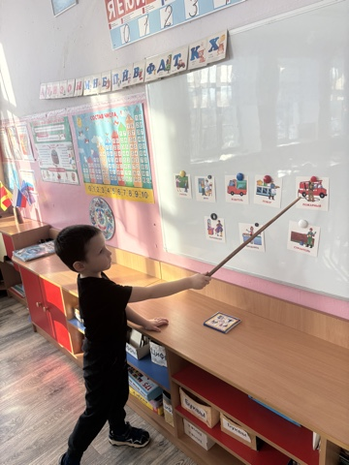
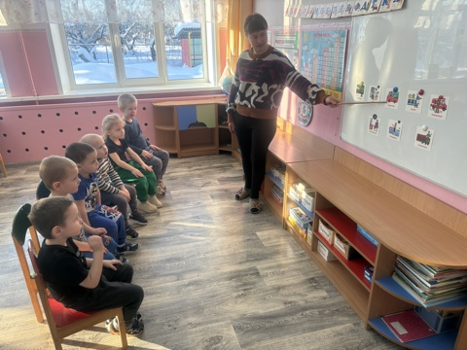
В рамках региональной программы «Семья - это мы» с ребятами средней группы были проведены беседы «Профессии наших родных», «Хочу быть как папа»

